Slide 1
HW2
Food Segmentation
資工碩一 M1354024 戴育琪

Slide 2
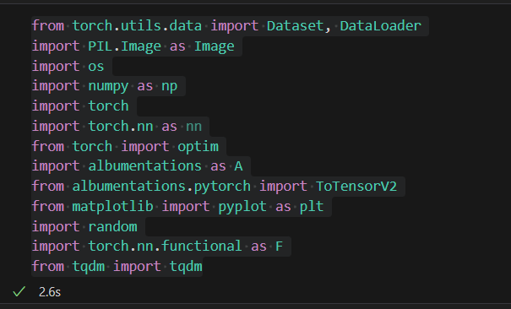
前置 : 導入模塊

Slide 3
PART1
構建一個自定義數據集並對其進行數據增強、分割與加載，準備好後續訓練過程中使用的圖像和標註數據。

Slide 4
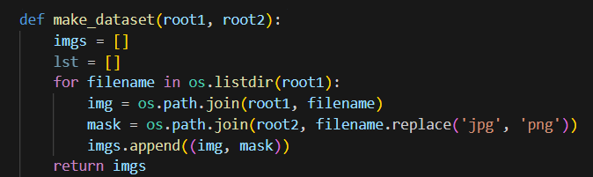
1. make_dataset 函數

Slide 5
1. make_dataset 函數
功能：生成圖像和標註(mask)文件的路徑對列表。
假設圖像以 .jpg 格式存儲，而標註文件則以 .png 格式存儲，此函數會將文件名從 .jpg 轉換為 .png 來配對圖片和標註文件。

Slide 6
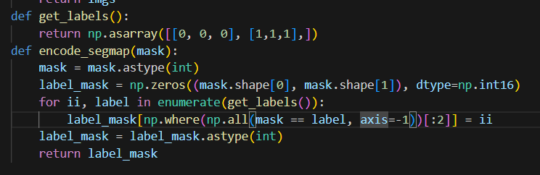
2. get_labels 和 encode_segmap 函數

Slide 7
2. get_labels 和 encode_segmap 函數
get_labels：定義了兩種標籤的顏色，[0, 0, 0] 和 [1,1,1]。
encode_segmap：將 RGB 標註圖像轉換為分類掩碼，這裡每個像素根據顏色被分配到不同的類別（例如，背景為 0，對象為 1），為語義分割模型提供二值化的標註掩碼。

Slide 8
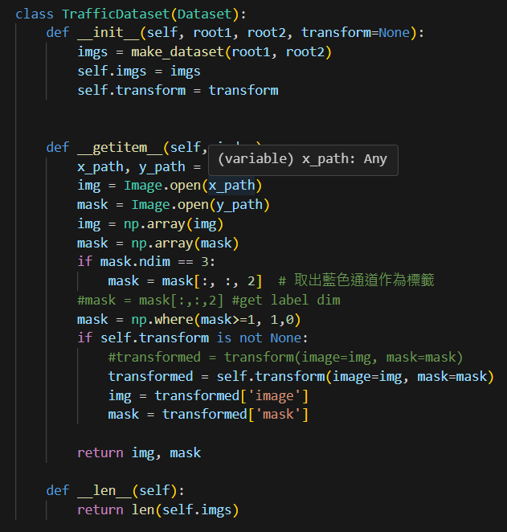
3. TrafficDataset 類

Slide 9
3. TrafficDataset 類
TrafficDataset 類繼承自 torch.utils.data.Dataset，用於構建 PyTorch 的自定義數據集。
__init__：初始化數據集，利用 make_dataset 生成圖像和標註路徑列表，並設置圖像增強和轉換 transform。
__getitem__：加載圖像和標註，並將其轉換為 numpy 陣列格式。當標註有 RGB 通道時，提取藍色通道作為標籤（假設該通道包含標註信息），然後進行二值化處理。若設置了 transform，則應用增強和轉換。
__len__：返回數據集的長度。

Slide 10
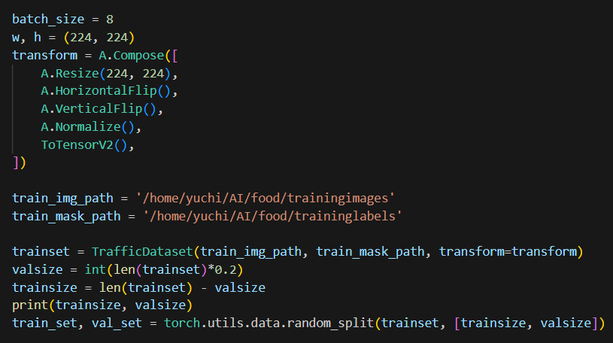
4. 數據轉換和分割

Slide 11
4. 數據轉換和分割
使用 albumentations 庫設置數據增強，包括圖像的縮放、水平/垂直翻轉、正則化和轉為 Tensor 格式。
將數據集劃分為訓練集和驗證集，其中訓練集占 80%，驗證集占 20%。

Slide 12
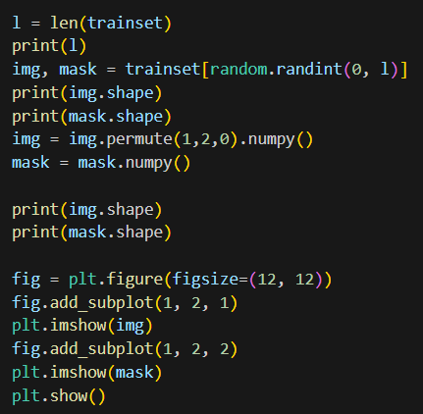
5. 可視化示例

Slide 13
5. 可視化示例
隨機選擇一對圖像和標註並進行可視化，顯示圖像和對應的標註掩碼，以確認數據處理和標註格式是否正確。

Slide 14
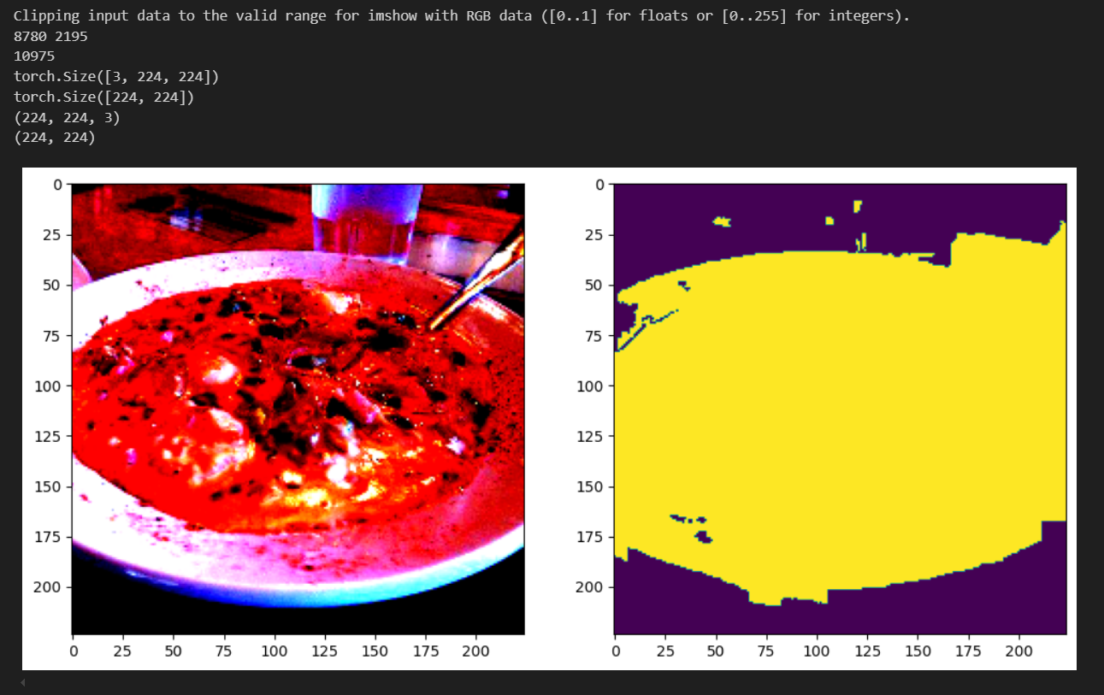
5. 可視化示例 -- Output

Slide 15
6.數據加載

Slide 16
6.數據加載
使用 PyTorch 的 DataLoader 將訓練集和驗證集分別加載為批次數據，便於訓練過程中的批量處理。

Slide 17
PART2
構建一個基於 U-Net 結構的分割模型，並引入 ResNet 殘差塊來加強特徵提取能力。

Slide 18
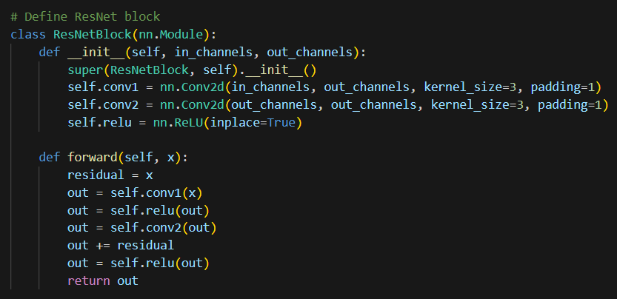
1. ResNet Block

Slide 19
1. ResNet Block
功能：ResNet 殘差塊包含兩個卷積層，並使用跳躍連接將輸入直接加到輸出中，這樣可以緩解深層網路中的梯度消失問題。
流程：輸入先經過第一個卷積層和 ReLU 激活，再通過第二個卷積層後與原始輸入相加，再經過 ReLU 激活輸出。

Slide 20
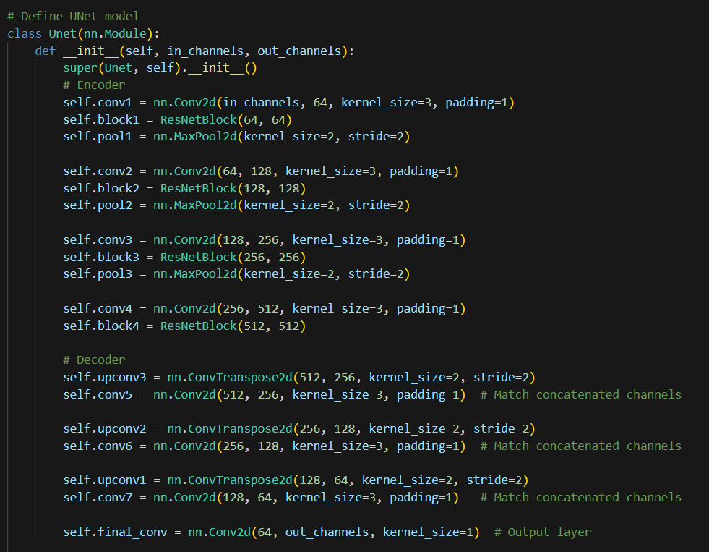
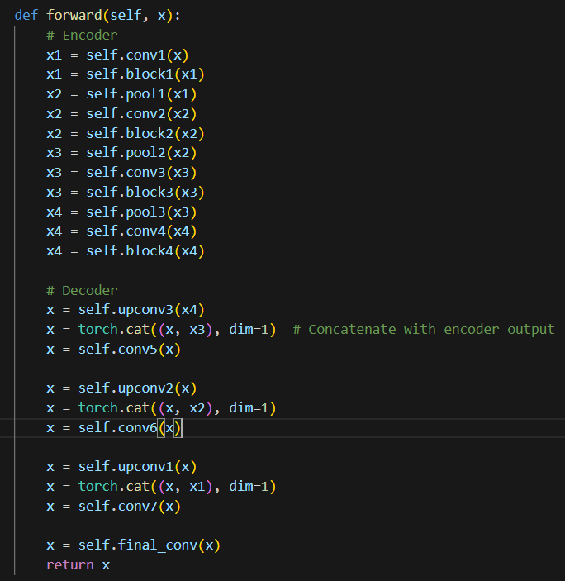
2. U-Net 模型

Slide 21
2. U-Net 模型
功能：U-Net 結構包含編碼器 (Encoder) 和解碼器 (Decoder)，適合用於語義分割任務。
Encoder 部分：逐層提取特徵，並使用 ResNetBlock 強化特徵表示。每層之間用 MaxPool2d 進行下採樣。
Decoder 部分：逐步上採樣並使用 ConvTranspose2d 進行反卷積，並與對應層的編碼器輸出拼接，這樣能保留低層次的細節特徵。
Concatenate (拼接)：在解碼器中，每個反卷積層的輸出與編碼器中相對應層的輸出進行拼接，使得模型能夠更好地融合上下文信息。

Slide 22
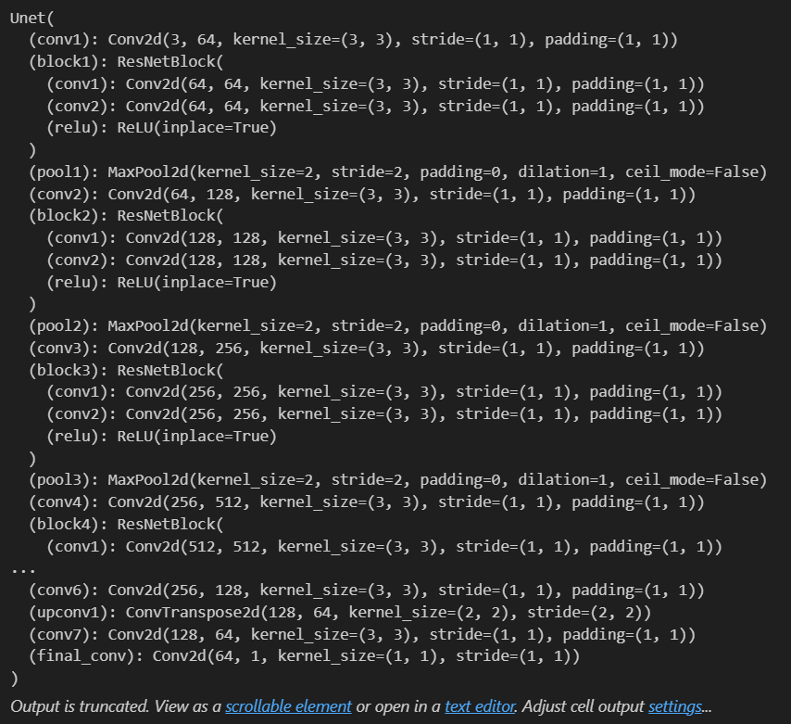
2. U-Net 模型 – Output

Slide 23
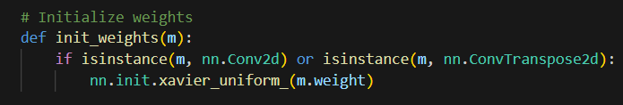
3. 權重初始化

Slide 24
3. 權重初始化
使用 Xavier 初始化方法來隨機初始化卷積層和反卷積層的權重，使網路中的權重值具有更好的分布。

Slide 25
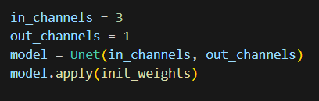
4. 模型實例化

Slide 26
4. 模型實例化
功能：創建一個 U-Net 模型實例，設置輸入通道數（in_channels = 3 表示 RGB 圖像）和輸出通道數（out_channels = 1 表示二分類掩碼），並應用自定義的權重初始化函數 init_weights。

Slide 27
PART3
此訓練循環將 U-Net 模型訓練一個 epoch，使用 BCE with Logits Loss 計算損失，並在損失最小時儲存模型。

Slide 28
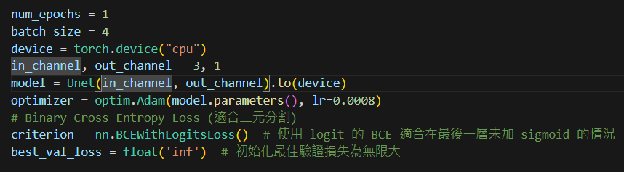
1. 訓練設定與初始化

Slide 29
1. 訓練設定與初始化
功能：設置訓練參數和初始化模型。將模型移動到指定的設備（如 CPU 或 GPU），並使用 Adam 優化器進行參數更新，損失函數選擇 BCE with Logits Loss。best_val_loss 用於儲存最佳的驗證損失，以便於模型存儲。

Slide 30
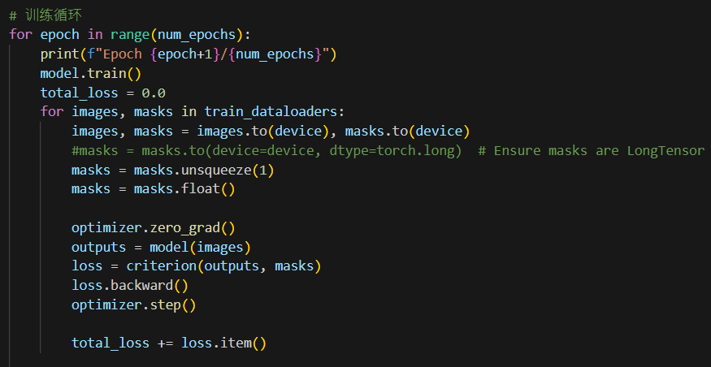
2. 訓練循環

Slide 31
2. 訓練循環
model.train()：將模型設置為訓練模式，以便於啟用 dropout 等訓練專用層。
for images, masks in train_dataloaders: 遍歷訓練數據集，每次從 DataLoader 中提取一批圖像和相應的標籤。
masks.unsqueeze(1)：為分割標籤增加一個通道維度，因為模型的輸出形狀為 [batch_size, 1, height, width]。
optimizer.zero_grad()：清空梯度，以便於計算新的梯度。
outputs = model(images)：將圖像輸入模型，得到輸出結果。
loss.backward()：計算梯度，將損失向後傳播。
optimizer.step()：根據計算出的梯度更新模型參數。

Slide 32
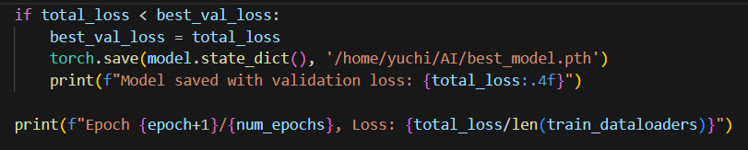
3. 模型儲存&損失打印

Slide 33
3. 模型儲存&損失打印
如果當前 epoch 的訓練損失小於先前最佳驗證損失，則將當前模型的參數儲存為最佳模型，以便在訓練過程中保存表現最好的模型。
每個 epoch 結束時，打印平均損失，以便於觀察訓練過程中的損失變化。

Slide 34

3. 模型儲存&損失打印

Slide 35
PART4
U-Net 模型在測試集上的預測，並將生成的二值化分割掩碼保存到指定的路徑。

Slide 36
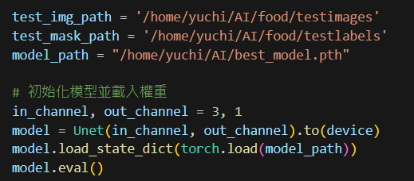
1. 模型初始化與權重加載

Slide 37
1. 模型初始化與權重加載
初始化一個 U-Net 模型，並載入已訓練的最佳模型權重（在之前訓練過程中儲存的 best_model.pth）。model.eval() 將模型設置為評估模式，以確保 dropout 層等僅在訓練模式下啟用的層不再作用。

Slide 38
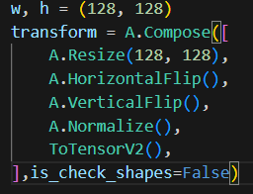
2. 定義圖像轉換

Slide 39
2. 定義圖像轉換
這段代碼定義了圖像轉換（如大小調整、水平與垂直翻轉、標準化等），並應用於每張測試影像。設定 is_check_shapes=False 用於避免對形狀檢查，讓測試時的形狀變化更靈活。

Slide 40
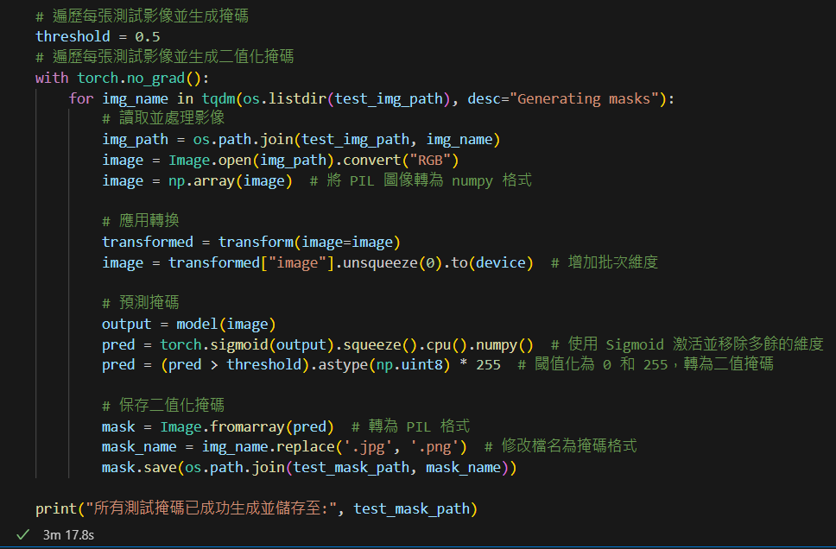
3. 遍歷測試影像並生成二值化掩碼&保存生成的掩碼

Slide 41
3. 遍歷測試影像並生成二值化掩碼&保存生成的掩碼
for img_name in tqdm(...)：遍歷所有測試影像，並顯示進度條。
torch.sigmoid(output)：使用 Sigmoid 激活函數將模型輸出映射至 [0, 1] 範圍，適合二元分割。
(pred > threshold).astype(np.uint8) * 255：將預測結果二值化，使用閾值化為 0 或 255。
將二值化掩碼轉為 PIL 圖片格式並保存到指定路徑。通過替換影像的副檔名來生成對應的掩碼檔名（如 .jpg 轉 .png），並將結果存儲在 test_mask_path 下。

Slide 42
3. 遍歷測試影像並生成二值化掩碼&保存生成的掩碼

Slide 43
PART5
在測試集上評估訓練好的 U-Net 模型，並計算測試損失。

Slide 44
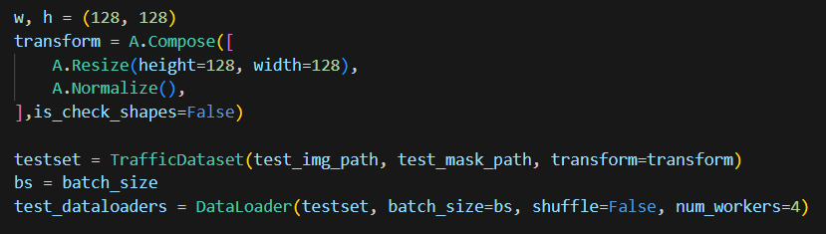
1. 資料與轉換設定

Slide 45
1. 資料與轉換設定
定義了圖像轉換（128x128大小和標準化處理），並將其應用於 testset。DataLoader 將 testset 以批次大小 bs 加載，便於批次處理。

Slide 46
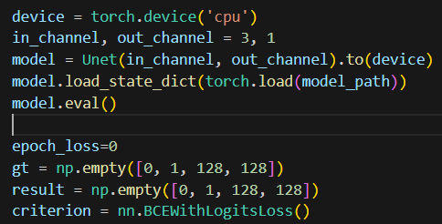
2. 模型與損失函數設定

Slide 47
2. 模型與損失函數設定
將已訓練的模型載入並設為評估模式（model.eval()），以確保 dropout 和 batch normalization 等層保持不變。使用 BCEWithLogitsLoss 作為損失函數，適合二元分割。

Slide 48
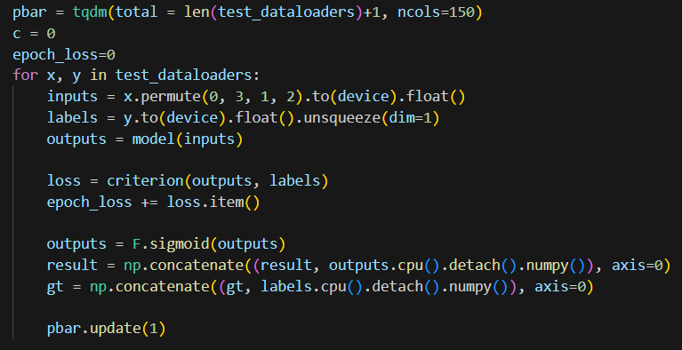
3. 進度條與測試迴圈

Slide 49
3. 進度條與測試迴圈
這段代碼遍歷測試資料，將模型輸出的 logits 經過 Sigmoid 函數轉為概率值。epoch_loss 累加每批數據的損失，以最終計算平均損失。
inputs = x.permute(0, 3, 1, 2)：將影像從 NHWC（批次大小、寬度、高度、通道）格式轉為 NCHW，符合 PyTorch 的模型輸入需求。
outputs = F.sigmoid(outputs)：將模型輸出經過 Sigmoid，得出每個像素點的二元分割概率。
np.concatenate：將當前批次的預測結果 outputs 和標籤 labels 分別累加到 result 和 gt 中，便於後續進行更詳細的結果分析。

Slide 50
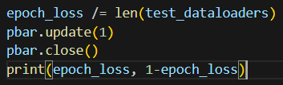
4. 計算並輸出損失

Slide 51
4. 計算並輸出損失
計算測試集中每批次損失的平均值，並輸出損失以及 (1 - 損失) 作為模型在測試集上的表現指標。

Slide 52
PART6
模型的分割結果轉換為 Run-Length Encoding (RLE) 格式，並將其儲存為 CSV 文件。

Slide 53
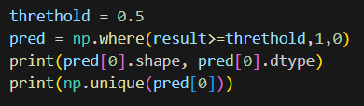
1. 轉換分割結果為二值化格式

Slide 54
1. 轉換分割結果為二值化格式
將 result (模型預測的浮點數概率) 按照閾值 0.5 進行二值化處理。大於等於 0.5 的像素被設為 1 (前景)，小於 0.5 的像素設為 0 (背景)。
使用 np.unique(pred[0]) 查看 pred 的唯一值，以確保二值化成功。

Slide 55
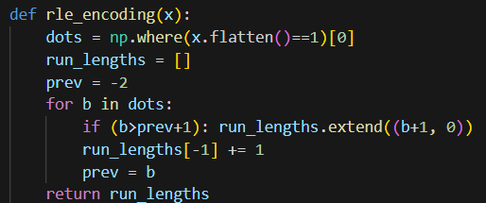
2. RLE 編碼函數 rle_encoding

Slide 56
2. RLE 編碼函數 rle_encoding
此函數接收二值化掩碼 x，將前景區域 (像素值為 1 的位置) 進行 RLE 編碼。
np.where(x.flatten() == 1)[0] 將掩碼展平並找到前景像素的位置。
run_lengths 儲存了每段前景的開始位置和長度，以方便壓縮存儲。
若當前前景像素 b 與上個前景像素的索引 prev 不連續 (b > prev + 1)，則添加新的編碼段。

Slide 57
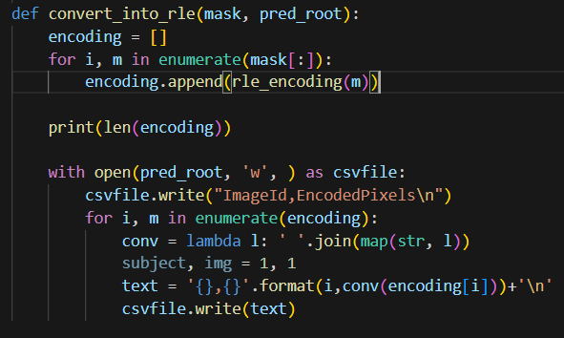
3. 將所有掩碼轉為 RLE 並寫入 CSV

Slide 58
3. 將所有掩碼轉為 RLE 並寫入 CSV
此函數將所有影像的掩碼（已經二值化的 pred）轉換為 RLE 格式，並儲存到指定路徑的 CSV 文件。
對 mask 的每個掩碼應用 rle_encoding，將結果存入 encoding 列表。
建立 CSV 文件，並寫入 ImageId 和 EncodedPixels 的標題。每行對應一個影像的 RLE 編碼。

Slide 59
4. 執行 convert_into_rle

Slide 60
4. 執行 convert_into_rle
將生成的二值化掩碼 pred 經過 convert_into_rle 函數轉換為 RLE 格式，並存入 /home/yuchi/AI/pred_08_1.csv 文件。

Slide 61
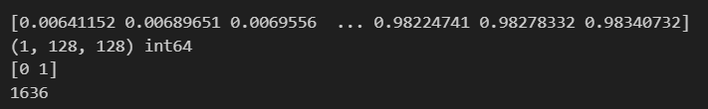
4. 執行 convert_into_rle – Output

Slide 62
PART6
Conclusion

Slide 63
Conclusion
這次實驗讓我發現，在深度學習專案裡，每個步驟都環環相扣。同時，也學到怎麼把結果可視化，這樣更方便了解模型的表現。
總之，這次經歷不但讓我更了解圖像分割任務，也提升了我解決實際問題的能力。希望以後能把這些經驗更好地應用到未來的專案中

